Slide 1

Lietuvos moksleivių fizinis aktyvumas
Darbą atliko:
BNLTRS-17-1 studentai
Gytis Gvozdas
Vytenis Ambraziūnas
Darbą tikrino:
Dėstytoja S. Kilikevičienė
Kaunas, 2017

Slide 2
Temos aktualumas
Pasirinkome temą apie moksleivių fizinį aktyvumą, nes manome, kad ši tema aktuali šių laikų jaunimui. Nuo fizinio aktyvumo lygio priklauso moksleivių fizinė, bei psichologinė sveikata, emocinė ir socialinė būklė.

Slide 3
Mokslinių straipsnių analizė
Mūsų pasirinktuose moksliniuose straipsniuose tyrinėjamas Lietuvos mokinių fizinis aktyvumas. Jaunesnių moksleivių fizinio aktyvumo tyrimui pasirinkome B. Strukčinskienės ir J. Raistenskio ,,Lietuvos pradinių klasių mokinių fizinio aktyvumo ypatumai“ ir S. Laskienės , bei I. Zuozienės „Ketvirtos klasės mokinių fiziškai aktyvių ir pasyvių laisvalaikio leidimo formų analizė“ mokslinius straipsnius. Tyrimams atlikti buvo naudojamas anketinės apklausos metodas. Atlikus tyrimus paaiškėjo, kad vaikai rytais nesimankština, tačiau daugiau nei pusė apklaustųjų bent valandą per dieną vaikšto pėsčiomis. Taip pat nemažai pradinukų lanko įvairius sportinius būrelius, tačiau sportinė veikla ženkliai svarbesnė berniukams. Vyresniųjų klasių moksleivių fizinio aktyvumo analizei pasirinkome 2 doc. Socialinių mokslų daktarės V. Volbekienės straipsnius: ,,Lietuvos didžiųjų miestų 5 – 11 klasių moksleivių su sveikata susijęs fizinis aktyvumas“ ir ,,Mokinių fizinio aktyvumo ir su sveikata susijusio fizinio pajėgumo tarpusavio ryšiai“.

Slide 4
Po atliktų apklausų padarytos išvados kad sveikatą stiprinantį fizinį aktyvumą patiria tik 14,2% Lietuvos didžiųjų miestų moksleivių, o lyties grupėse 9,8% mergaičių ir 18,6% berniukų. Penktąjį straipsnį pasirinkome norėdami sužinoti apie moksleivių fizinio aktyvumo raidą. A. Zaborskio ir A. Raskilo straipsnyje ,,Lietuvos mokinių fizinio aktyvumo pokyčiai 1994-2010 metais“ aprašyti apklausos atliktos Lietuvos ugdymo įstaigose rezultatai. Paaiškėjo kad nuo 1998m. fiziškai aktyvių berniukų dalis palaipsniui mažėjo, mergaičių 1994-2006m. nekito, tačiau 2010m. taip pat sumažėjo. Visu šiuo laikotarpiu tik kas antrą berniuką ir vos kas penktą mergaitę galima laikyti pakankamai fiziškai aktyviais.

Slide 5
Mokslinių straipsnių sąrašas
B. Strukčinskienė , J. Raistenskis ,,Lietuvos pradinių klasių mokinių fizinio aktyvumo ypatumai“.
S. Laskienė , I. Zuozienė „Ketvirtos klasės mokinių fiziškai aktyvių ir pasyvių laisvalaikio leidimo formų analizė“.
V. Volbekienė ,,Lietuvos didžiųjų miestų 5 – 11 klasių moksleivių su sveikata susijęs fizinis aktyvumas“.
V. Volbekienė ,,Mokinių fizinio aktyvumo ir su sveikata susijusio fizinio pajėgumo tarpusavio ryšiai“.
A. Zaborskio, A. Raskilo ,,Lietuvos mokinių fizinio aktyvumo pokyčiai 1994-2010 metais“.

Slide 6
Įvadas
Kasdienis fizinis aktyvumas yra labai svarbus vaikų vystymuisi ir raidai. Fizinis aktyvumas siejamas su įvairių funkcinių sistemų formavimusi, imuniteto gerėjimu. Šiuolaikiniai vaikai didžiąją dalį laiko praleidžia sėdėdami mokyklos suole, arba namuose prie kompiuterio, taip kenkdami savo fizinei, bei psichologinei būklei. Visa tai galima pakeisti skatinant moksleivius daugiau fiziškai judėti, aktyviai leisti laisvalaikį, lankyti sportinius būrelius.

Slide 7
Tikslas
Įvertinti moksleivių fizinio aktyvumo lygį, bei svarbą jų gyvenime, atsižvelgiant į jų lytį.
Sužinoti ar šių laikų moksleiviai turi polinkį sportui.

Slide 8
Tyrimo Objektas
Moksleivių fizinis aktyvumas ir jo svarba.

Slide 9
Tiriamieji
Rumšiškių A. Baranausko gimnazijos mokiniai.
Viso tyrime dalyvavo 25 mokiniai, kurie mokosi 5 – 12 klasėje.

Slide 10
Tyrimo instrumentai ir metodika
Buvo sudaryta anoniminė 10-ties klausimų apklausa apie moksleivių fizinį aktyvumą, atsižvelgiant į jų lytį. Apklausa buvo pateikta Rumšiškių A. Baranausko gimnazijos moksleiviams. Į pateiktus klausimus atsakė 25 respondentai. Jų atsakymai susumuoti, padarytos išvados.

Slide 11
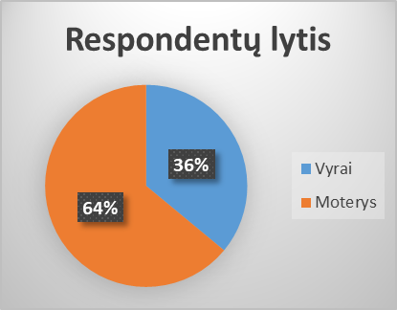
Rezultatai

Slide 12
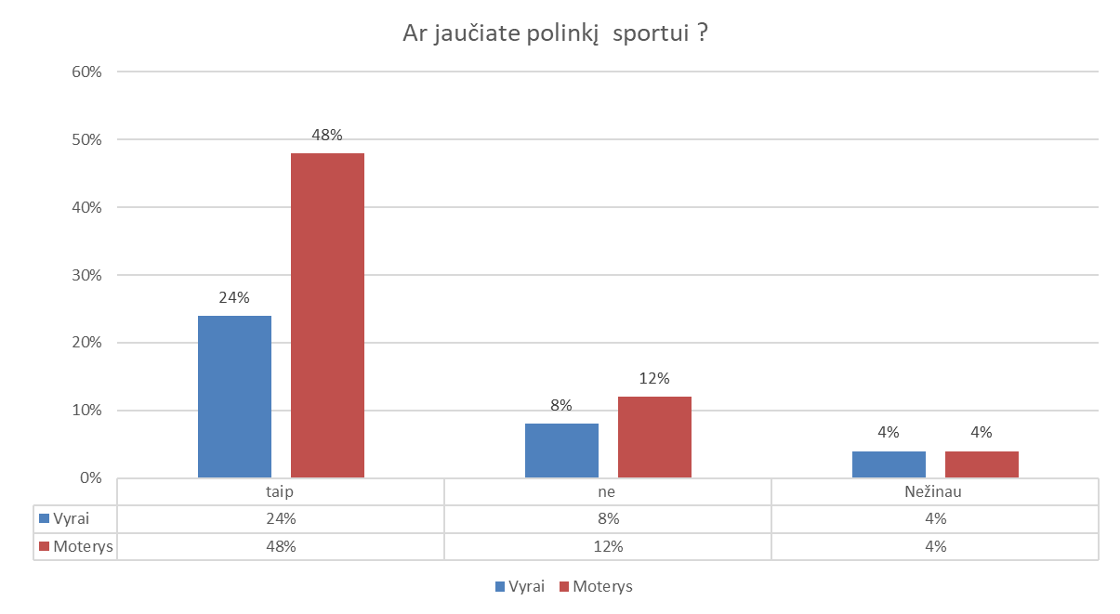
Rezultatai (2)

Slide 13
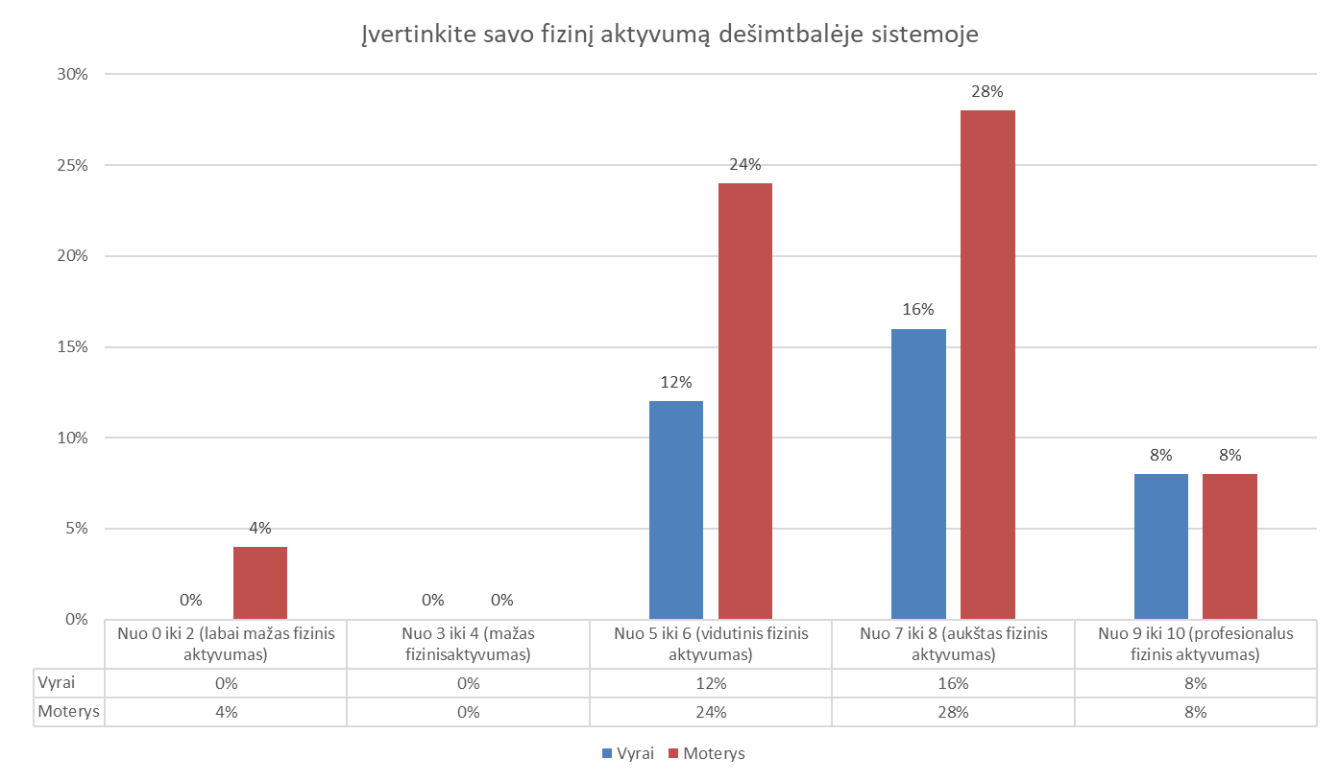
Rezultatai (3)

Slide 14
Išvados
Išanalizavę gautus atsakymus, galime teigti moksleiviai supranta fizinio aktyvumo svarbą, nes 100% vyrų ir 87,5% atsakė kad fizinis aktyvumas yra svarbus.
Didžioji dalis apklaustųjų moksleivių (~72 %) jaučia polinkį sportui, moksleiviai noriai lanko sportinius būrelius, pvz. krepšinį, futbolą, kvadratą ir kt.
Moksleiviai savo fizinį aktyvumą vertina palankiai.

Slide 15
Ačiū už dėmesį

